Slide 1
Час общения "Мы очень разные, но мы вместе!"
Подготовили:
Ковалевская Н.П.,
Гурова Е.А.,
Новикова Н.Г.

Slide 2

Валентин Петрович Катаев «Цветик – семицветик»
Лети, лети, лепесток,
Через запад на восток,
Через север, через юг,
Возвращайся, сделав круг.
Лишь коснешься ты земли —
Быть по-моему вели.
Notes:
ПРИМЕЧАНИЕ. Чтобы изменить изображения на этом слайде, выберите рисунок и удалите его. Затем нажмите значок вставки рисунка в заполнителе, чтобы вставить собственное изображение.

Slide 3
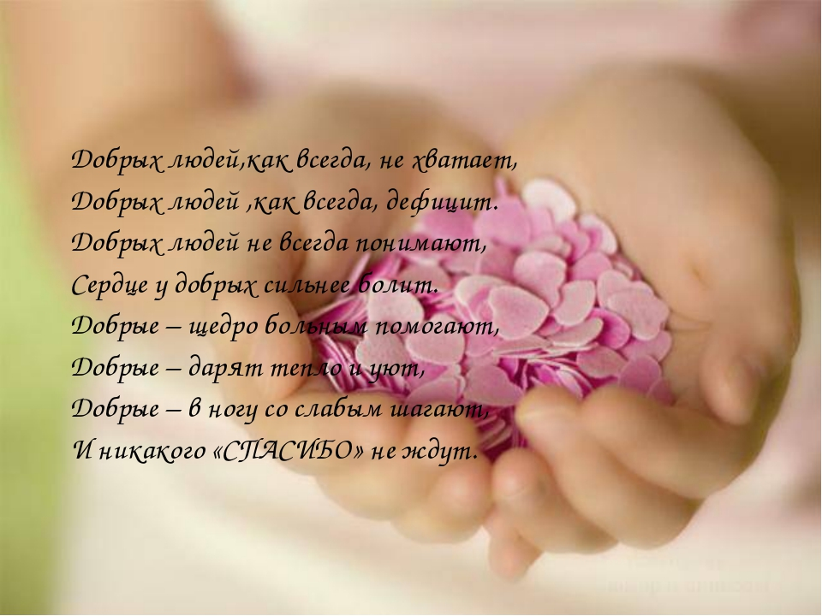

Slide 4
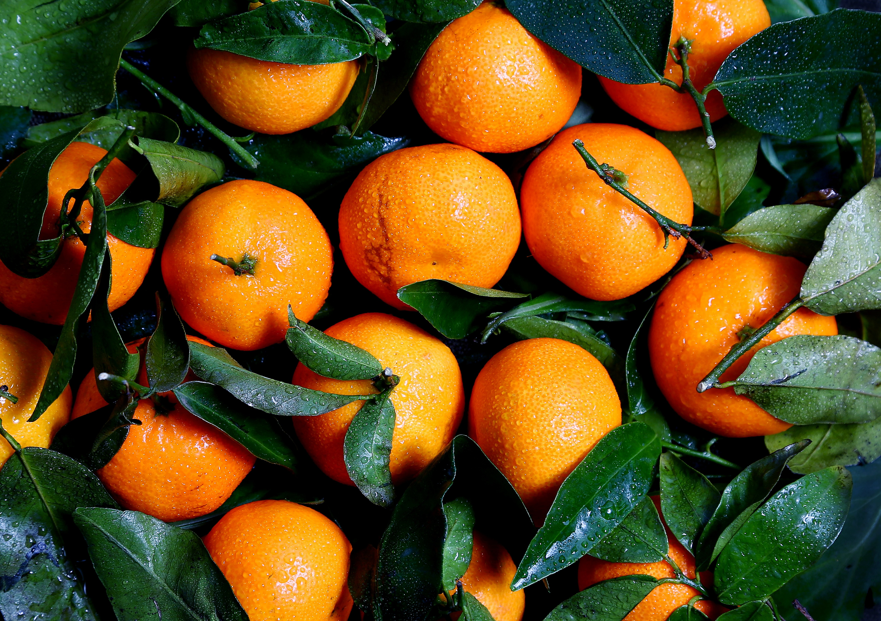
ИГРА
«Апельсин"
Вывод: кажется, что все апельсины очень похожи, но если присмотреться внимательней, то можно заметить, что они очень разные и невозможно
перепутать свой апельсин с другими.

Slide 5
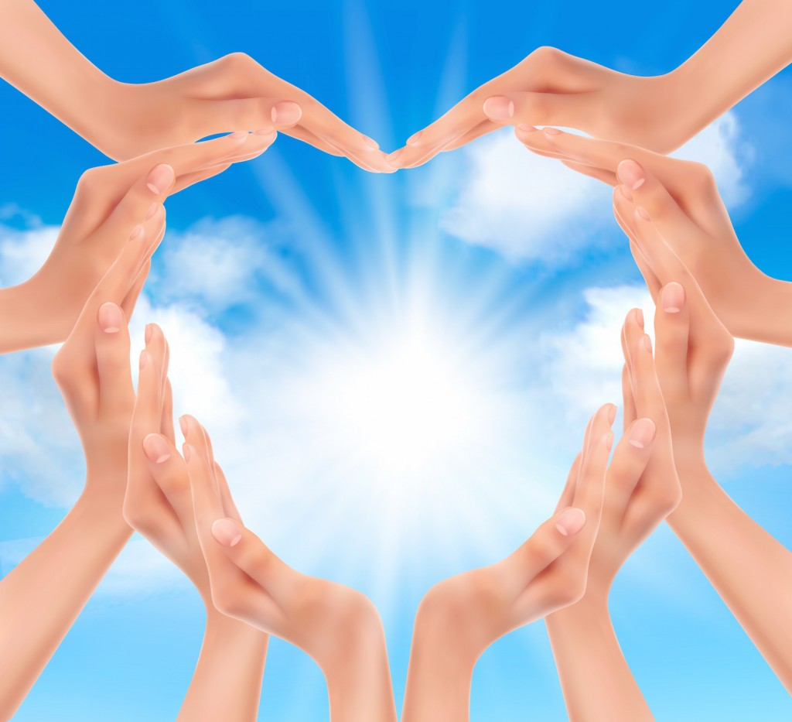
Задание в парах
«Ладошки»
Вывод: у людей двух абсолютно одинаковых узоров на пальцах и ладонях не бывает. Это говорит об уникальности каждого человека. Его уникальность – это ценность, которую нужно беречь.

Slide 6
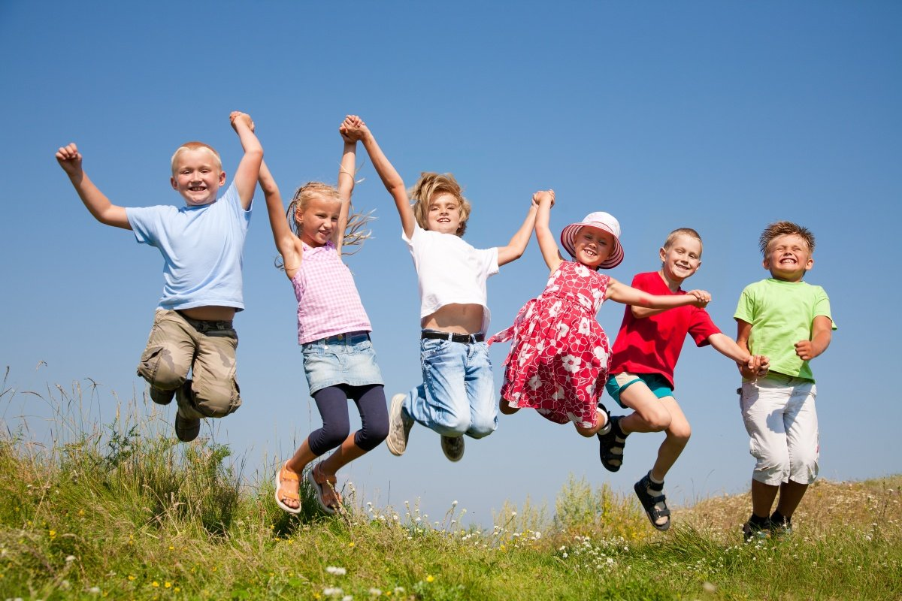
Мы очень разные, но мы вместе...
Необходимо помнить, что другой человек имеет право быть не таким, как ты, что обществу очень нужны не только такие, как ты, но и совсем другие, не похожие на тебя.

Slide 7
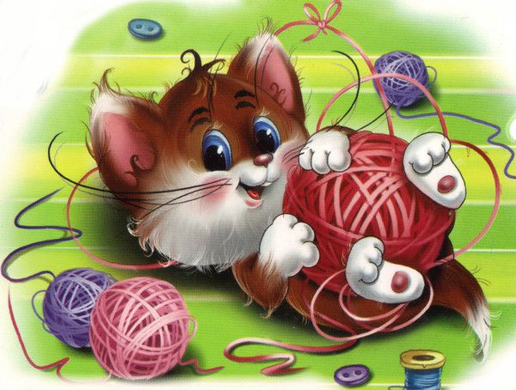
Игра
«Клубочек»
«В классе без тебя было бы
скучно, потому что ты…»

Slide 8
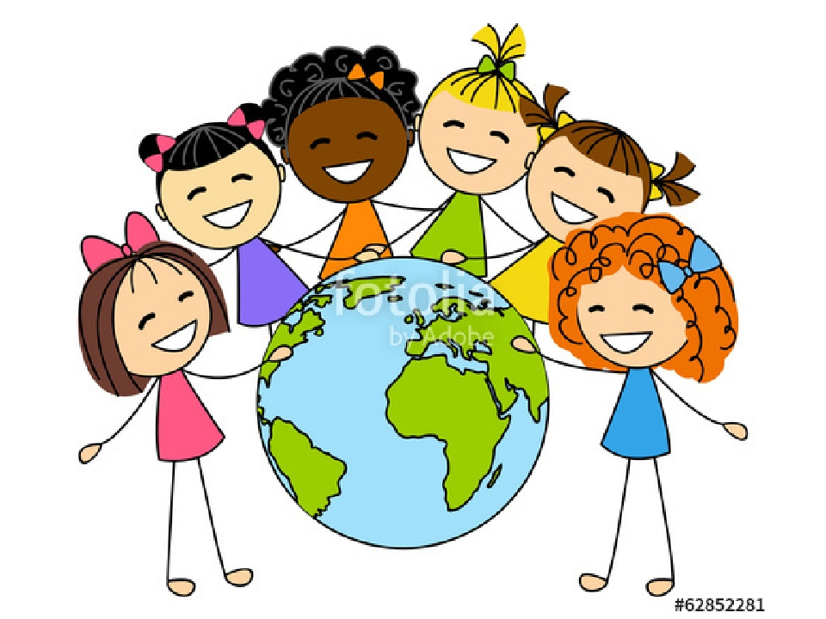
Наш девиз:
«Один за всех и все за одного!»

